Slide 1


University Schedule
ICOO1
Jorge Ferreira fc43104
Flávia Carvalho fc44293
Daniela Santos fc44295

Slide 2
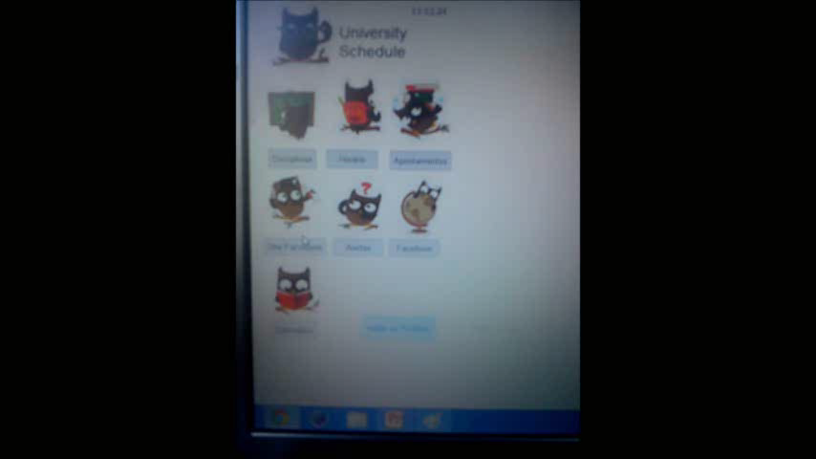

Slide 3

O que melhorou desde a última apresentação
Melhorias
Avaliações
1ªVariante
2ªVariante
Gráficos
Avaliações do
utilizador Alterações
Socrative
Funcionalidades
- horas
-opção de inserir e ver
Acrescentamos o Home
Mudamos os icones

Slide 4
Avaliações Heurísticas
Melhorias
Avaliações
1ª Variante
2ªVariante
Gráficos
Avaliações do utilizador Alterações
Socrative
1ª Variante

Slide 5
Erro 1
Melhorias
Avaliações
1ª Variante
2ª Variante
Gráficos
Avaliações do utilizador Alterações
Socrative
Problema: Mudança para a outra variante.
Heuristica : Feedback
Solução: Linkagem

Slide 6
Erro 2
Melhorias
Avaliações
1ª Variante
2 ªVariante
Gráficos
Avaliações do utilizador
Alterações
Socrative
Problema: As setas
Heuristica:Minimizar a sobrecarga de memória do usuário
Solução: Fazer uma legenda

Slide 7
Erro 3
Melhorias
Avaliações
1 ªVariante
2 ªVariante
Gráficos
Avaliações do utilizador
Alterações
Socrative
Problema: Quando se entra na página Apontamentos devia ter vários botões com os nomes da disciplina e só depois aparecer esta página.
Heuristica : Minimizar a sobrecarga de memória do usuário
Solução: Criar uma página onde aparece primeiro as disciplinas.

Slide 8
Avaliações Heurísticas
Melhorias
Avaliações
1ª Variante
2ªVariante
Gráficos
Avaliações do utilizador Alterações
Socrative
2ª vARIANTE

Slide 9
Erro 1
Melhorias
Avaliações
1ªVariante
2ªVariante
Gráficos
Avaliações do utilizador Alterações
Socrative
Problema: O menu roda sozinho.
Heurisitica: Flexibilidade e eficiência de uso.
Solução: Fazer com que seja o utilizador a rodar o menu.

Slide 10
Erro 2
Melhorias
Avaliações
1ª Variante
2ªVariante
Gráficos
Avaliações do utilizador
Alterações
Socrative
Problema: Os nomes não são muito percetíveis para o utilizador amador
Heuristica: Minimizar a sobrecarga de memória do usuário
Solução: Inserir os nomes completos.

Slide 11
Erro 3
Melhorias
Avaliações
1ª Variante
2ªVariante
Gráficos
Avaliações do utilizador
Alterações
Socrative
Problema: Os botões das setas não funcionam como é devido.
Heurística : Feedback
Solução: Tirar a seta

Slide 12
Erro 4
Melhorias
Avaliações
1ª Variante
2ªVariante
Gráficos
Avaliações do utilizador Alterações
Socrative
Problema: Os menus não estarem todos na mesma página
Heurística : Minimizar a sobrecarga de memória do usuário
Solução: Colocar todos na mesma página

Slide 13
Gráfico da 1ª Variante
Notes:
Este e o gráfico da media do grau de severidade de cada heurística

Slide 14
Gráfico da 2ª Variante

Slide 15
Avaliação
Melhorias
Avaliações
1ª Variante
2ª Variante
Gráficos
Avaliações do utilizador
Alterações
Socrative
1ª Variante
Problemas nas setas.
2ª variante
Ter que se andar para trás para submeter os apontamentos.
Na página da home tem o botão para a home.
Opção de Guardar e apenas rascunho.
Organizar por disciplinas.
notas.

Slide 16
Alterações
Melhorias
Avaliações
1ª Variante
2 ªVariante
Gráficos
Avaliações do utilizador
Alterações
Socrative
Fazer mouseover
Criar página para as disciplinas
Alterções no calendário
Mensagem para preencher os campos
Notes:
Se os campos necessários não estiverem prenchidos enviar uma mensagem a dizer para preencher(Prevenir erros).

Slide 17
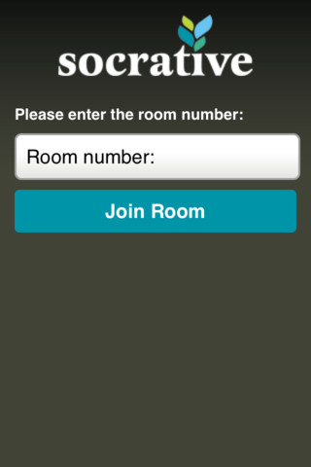
ic001
Melhorias
Avaliações
1ª Variante
2ª Variante
Graficos
Avaliações
Publico
Sugestões
Alterações
Socrative

